Slide 1
Papir

Slide 2
Zgodovina
Papir so začeli izdelovati:
-na Kitajskem pred 2000 leti
- v Severni Evropi pred 1200 leti
-v Egiptu pred 800 leti
-v Indiji pred 600 leti

Slide 3
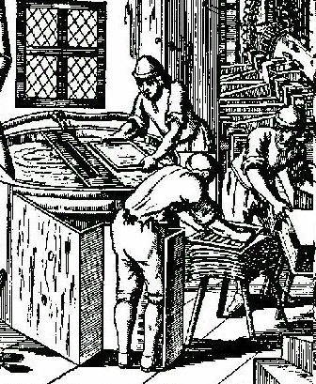
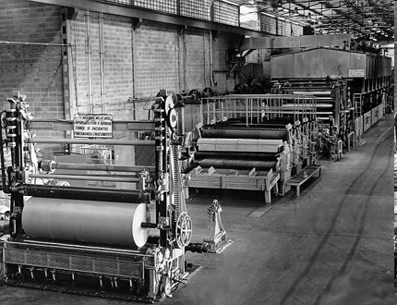

Slide 4
Iz česa so takrat sploh izdelovali papir?
Takrat so izdelovali papir iz:
-odpadnega materiala
-svile
-bombažnih krpic
-trave
-bambusa

Slide 5
Tu daj neke slike od svile pa bambusa…

Slide 6
Surovine za papir so različne, in od njih je odvisno kakšne kvalitete bo končni papir in zakaj se bo uporabljal
Kvalitete: Uporaba:
-brezlesni Pisalni papir in karton
-navadni papir za šolske zvezke
-časopisni papir za časopise in revije
-ovojni papir za ovitke, za zavijanje, vrečke
-karton karton za kartoteke
-lepenka za škatle in embalažo
To naredi na več diapozitivov pa daj zraven slike

Slide 7
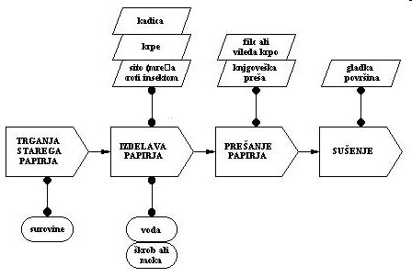
Izdelava debelejšega papirja

Slide 8
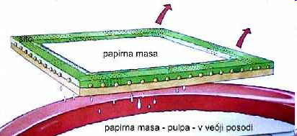
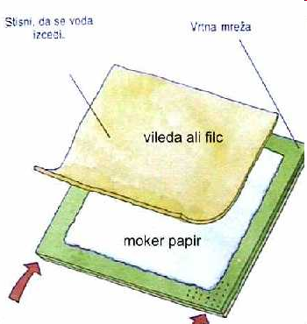
Izdelava tanjšega papirja
Sito narejeno doma. (lesen okvir, mreža, risalni žebljički )
Sito potopimo v kadico s pripravljeno papirjevino. Sito potresamo in dvignemo iz kadice.

Slide 9
Kako iz lesa nastane papir
-Les, ki ga rabijo za predelavo v celulozo, najprej olupijo (odstranijo lubje)
-nato ga sesekljajo v drobne koščke (3x3x0.6 mm)
-sekance očistijo in odstranijo večje in trše dele
-Razgradnjo celuloze dosežejo z učinkovanjem kemikalij
- Celulozo izpirajo, separatorji jo razvlaknijo na vlakna, sortirajo na posebnih valjastih sitih, nato pa med valji stisnejo valjasto kašo v plošče,
-Celulozo belijo naknadno s pomočjo različnih kemikalij (klor)
-Da dobi papir absolutno optično belino, dodajo modro in vijoličasto barvilo. S tem nevtralizirajo osnovni belo-rumeni ton papirja

Slide 10
slike

